Slide 1
Místní akční skupiny
Rozvoj venkova jaro 2020

Slide 2
Znáte nějakou místní akční skupinu? Víte, co je místní akční skupina?

Slide 3
Principy MAS
Místní partnerství veřejného, soukromého a neziskového sektoru
Teritoriální přístup
Přístup zespodu nahoru
Inovativní přístup
Integrovaný a multisektorový přístup
Decentralizovaná administrace
Síťování
Spolupráce

Slide 4
Jaká témata byste svěřili místním akčním skupinám?

Slide 5
Příklady činností MAS
Zřízení jeslí
Paliativní péče v domácím prostředí
Sdílená pracovní četa
Komunitní plány sociálních služeb
Klub pro mládež
Zaměstnávání dlouhodobě nezaměstnaných
Sdílené senior taxi
Sociální fond

Slide 6
Příklady činností MAS
Územní studie krajiny
Komunitní čištění řeky
Místní akční plán rozvoje vzdělávání
Komunitní výsadba stromů

Slide 7
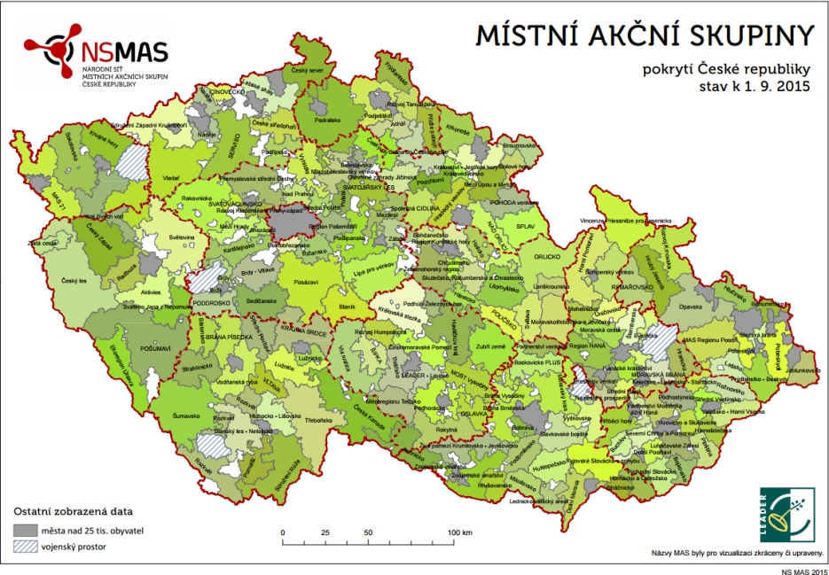
ÚZEMNÍ POKRYTÍ MAS

Slide 8
Jaké znáte operační programy?

Slide 9
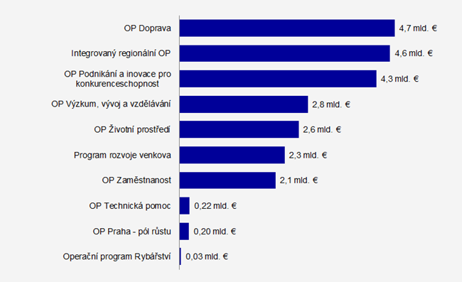
Operační programy 2014–2020

Slide 10
Příklady podporovatelných témat
2.1 Zvýšení kvality a dostupnosti služeb vedoucí k sociální inkluzi
2.2 Vznik nových a rozvoj existujících podnikatelských aktivit v oblasti sociálního podnikání
2.3 Rozvoj infrastruktury pro poskytování zdravotních služeb a péče o zdraví
2.4 Zvýšení kvality a dostupnosti infrastruktury pro vzdělávání a celoživotní učení
2.5 Snížení energetické náročnosti v sektoru bydlení (pro bytové domy)

Slide 11
Územní dimenze
Zakotvena v jednotlivých operačních programech, které se promítají do Národního dokumentu k územní dimenzi (NDÚD)
Dohoda o partnerství: „Je chápána jako možnost koncentrovat prostředky z programů ESI fondů ve specifických typech území podporující jednak konkurenceschopnost (v závislosti na rozvojový potenciál) ČR a také zohledňující požadavek na vyrovnávání územních disparit (ve vztahu k vnitřní diferenciaci území a koncentraci problémů ekonomického, sociálního či environmentálního charakteru). Územní zaměření intervencí v programech financovaných z ESI fondů bude respektovat specifická hlediska.“

Slide 12
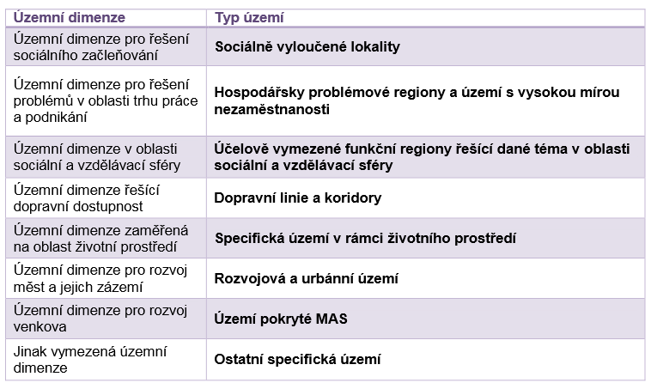
Územní dimenze

Slide 13
Integrované nástroje
Slouží k provázanějšímu rozvoji městských i venkovských regionů.
Integrovaný přístup = věcná (provázané tematické/sektorové intervence), územní (realizace intervencí ve spojitém území) a časová (sladění návazností intervencí) provázanost intervencí realizovaných na základě integrované strategie rozvoje území.
ČR má pro období EU 2014–2020 tři integrované nástroje:
Integrované územní investice (ITI)
Integrované plány rozvoje území (IPRÚ)
Komunitně vedený místní rozvoj (CLLD)
Způsob jejich užití je zakotven v Metodickém pokynu pro využití integrovaných nástrojů v programovém období 2014–2020 (MPIN)

Slide 14
Integrované nástroje alokace

Slide 15
Územní dimenze pro rozvoj venkova (CLLD)
IROP 4.1 (1.2; 1.3; 2.1; 2.2; 2.3; 2.4; 3.1; 3.3) (viz dokument IROP a Národní dokument k územní dimenzi)
OPZ 2.3.1 (viz dokument OP Zaměstnanost)
OP ŽP (4.2; 4.3) (výsadba lesů, likvidace bolševníku a křídlatky)
PRV (19) (viz operace 19.2.1 19.3.1 v dokumentu PRV, články odkazují na články Nařízení Evropského parlamentu a rady č. 1305/2013)

Slide 16
Témata pro MAS financovaná přes CLLD
Podpora rozvoje lokalni ekonomiky, ktera zahrnuje zejmena investice do zemědělstvi a lesnictvi, podporu nezemědělskych mikropodniků a malych podniků a socialniho podnikani.
Řešeni problemu nezaměstnanosti a socialniho začleňovani, kde ma MAS usilovat o zvyšeni zapojeni lokalnich akterů do řešeni těchto temat, budovani komunitnich center.
Realizace opatřeni na zvyšeni podilu udržitelnych forem dopravy, zejmena cyklodopravy do škol a do zaměstnani.
Komplexni řešeni zvyšeni bezpečnosti dopravy.
Deinstitucionalizace peče o zdravi formou terennich socialnich služeb, budovani center duševniho zdravi.

Slide 17
Témata pro MAS financovaná přes CLLD
Zvyšeni kvality a dostupnosti vzdělavani a celoživotniho učeni v oblasti kličovych kompetenci (přirodovědne a technicke obory).
Zefektivněni prezentace a posileni ochrany a rozvoje kulturniho dědictvi.
Možnost pořizovani a uplatňovani dokumentů uzemniho rozvoje.
Realizace pozemkovych uprav.
U vybranych MAS, na jejichž uzemi se rozkladaji chraněna uzemi, odstraněni nepůvodnich druhů (křidlatka a bolševnik) a vysadba dřevin.

Slide 18
POSTUP UPLATNĚNÍ INTEGROVANÉHO NÁSTROJE
Vymezení území – stanoví nositelé nástroje (nositelé IN).
Zpracování integrované strategie, v níž je zakotven způsob uplatnění nástroje.
Hodnocení a schválení integrované strategie MMR a řídícími orgány (ŘO) operačních programů.
Realizace projektových výzev (výzvu schválí ŘO, nositel IN vybírá projekty, kontroluje realizaci).
Podávání zpráv o plnění integrované strategie.

Slide 19
ÚZEMNÍ POKRYTÍ MAS

Slide 20
Komunitně vedený místní rozvoj - CLLD
Nástroj určený pro venkovská území, město nesmí mít více než 25 000 obyvatel, území musí mít 10 000–100 000 obyvatel
Realizován přes tzv. Místní akční skupiny
Partnerství veřejného, neziskového a podnikatelského sektoru

Slide 21
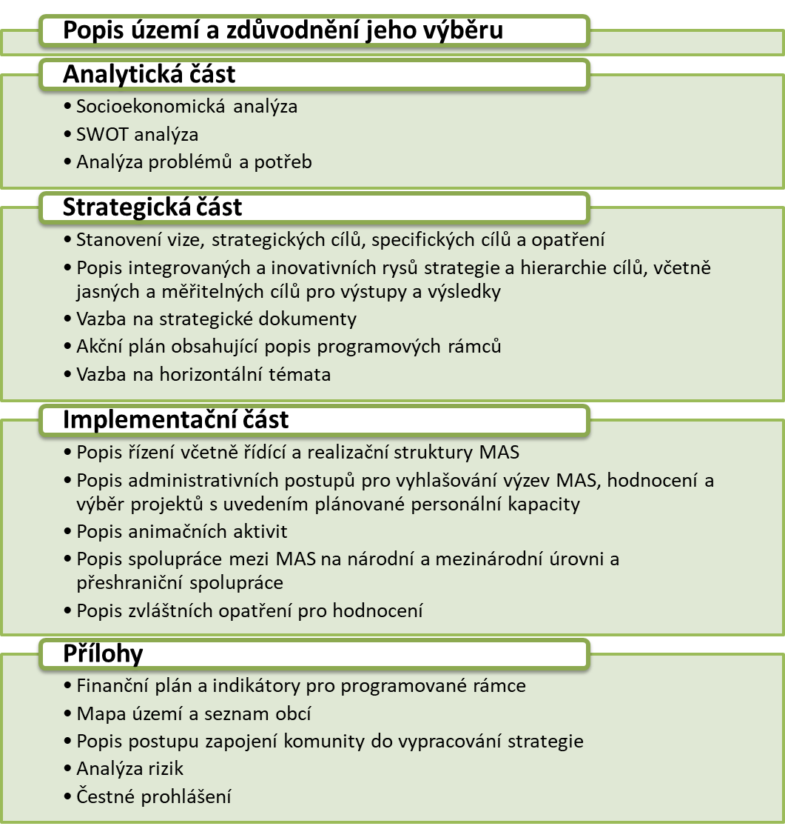
Struktura strategie CLLD území MAS

Slide 22
Děkuji za pozornost
z.silhan@mail.muni.cz

